Slide 1

Behandlingshjelpemidler 20 ÅR!
BHM-fra Texas til nettbutikk.
- Vi har stått sammen i en tid med forventninger, mye nytt og en enorm vekst.
- Fra «en pult» på MTA til egen seksjon/enhet/avdeling.
- Vi er like på mye, men ulike i organisering og geografi.
- Økt kontroll og styring. Snart selvbetjeningsløsning?
- ISF-refusjon BHM-poliklinikk i fremtiden?
- Er DHO «digital hjemmeoppfølging» en del av fremtiden vår?
Notes:
Magne

Slide 2
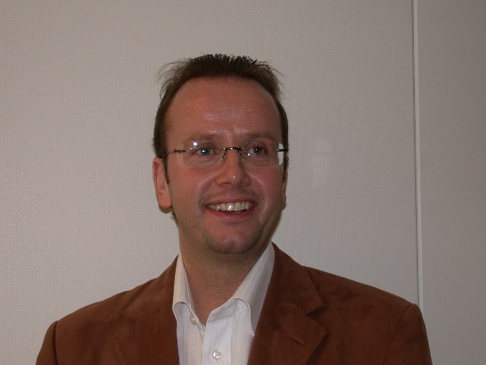
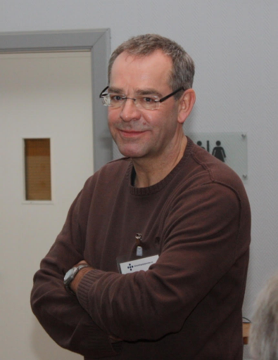
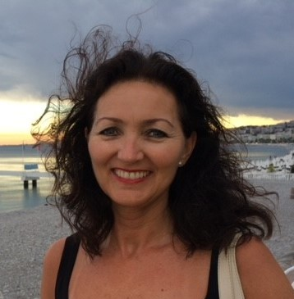
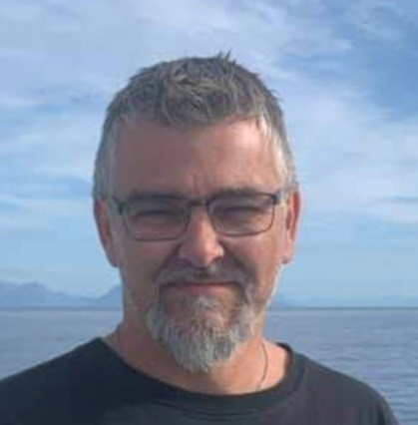
NNB ledere gjennom tidene.
Bård Skage, Helse Midt. 2004-2008
Dag Søgaard, Helse Øst. 2009-2014
Gunn Krogenes Larsen, Helse Vest. 2015-2018
Jon Bruun-Hanssen, Helse Nord. 2019-2023
Notes:
Magne

Slide 3
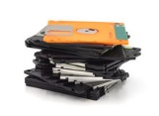
Arvet avtaler og leverandører fra rikstrygdeverket
Noen eksempler:
Årlig vedlikehold på CPAP. Som skulle sendes til leverandør med låneapparat ekspress over natt.
Apotek leverte ut forbruksvarer med høye priser.
Fakturering av forbruksmateriell direkte til pasient, refusjon fra folketrygden. (masker, slanger m.m.)
Frakt av gass. Flere pasienter på samme sted - Faktura X 4 for samme ferge og kjøring.
Notes:
Jon, Leverandørene kontrollerte mye.

Slide 4
Fra «veiledende priser» til nasjonale avtaler.
Priser fra start CPAP : 15.000,- O2 Konsentrator: 20.000,-
Reduserte priser på utstyr og materiell.
Nasjonale avtaler HINAS / Sykehusinnkjøp.
Flere pasienter til samme kostnad. Standardisering av utstyr/behandling.
Gjennomgang av produkter og riktig bruk/utstyrsvalg.
Tverrfaglig kunnskap og samarbeid. (Fra sterile hansker til usterile hansker for stell av knapp).
Nærhet, klinikk og fag.
Notes:
Jon, Vi vet jo prisene i dag. Hansker fra 45,- til 3,5,- /par. Eller 22 øre / usteril

Slide 5
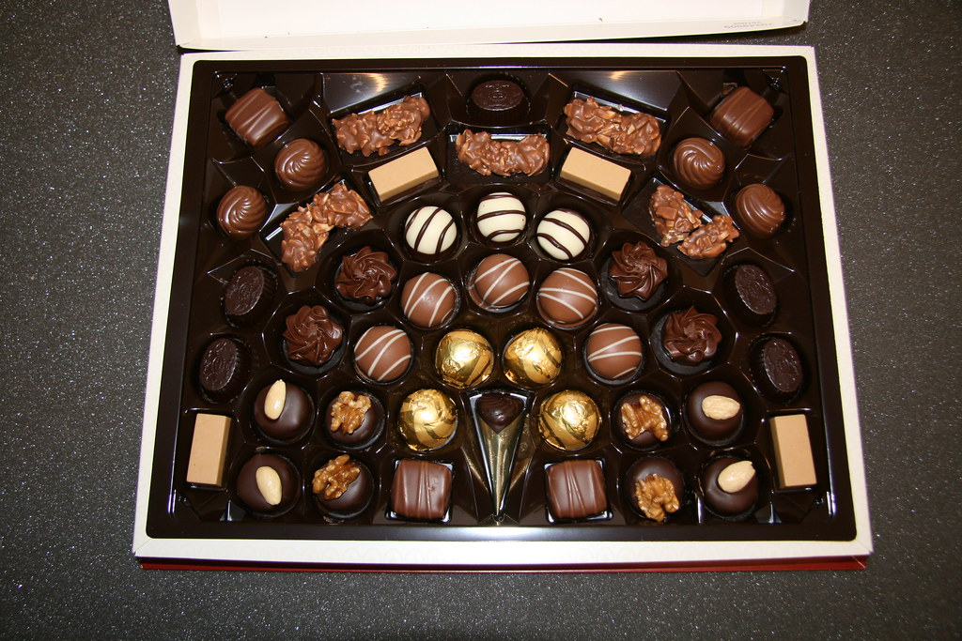
I fra dealing over bordet til nasjonale avtaler.
Ikke uvanlig å få alt for mye konfekt til jul.
Hvor mange forstøverapparater
skal dere ha? Nice price ☺
Missing
Mye konfekt til jul!
Notes:
Bjørn, Litt konfekt er hyggelig.

Slide 6
Overføringer av ansvar til helseforetakene
2003 Fra Folketrygden et utvalg Behandlingshjelpemidler
2004 Insulinpumper og tilhørende forbruksmateriell (CGM kommer senere)
2011 Kompresjon I utgangspunktet til postoperativ lymfødem, også kom lipødem.
2012 Ansvar for alt av Behandlingshjelpemidler «listen er ikke uttømmende».
Tydeliggjøring av ansvar for spesialisert behandling vurdert av legespesialist.
2012 Presisering om at behandling følger pasient uavhengig av bosted. (sykehjem)
2014 Kjønnsdysfori hårfjerning, vaginal blokker og penisproteser
2019 Ny avtale insulinpumper, CGM og forbruksmateriell, med nye produkter. (CGM m/ følgefunksjon)
Notes:
Bjørn, 235 MNOK Nasjonalt i 2003.

Slide 7
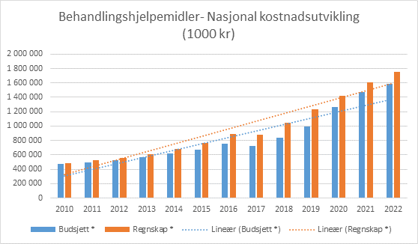
Utvikling budsjett og regnskap
Notes:
Bjørn, Til tross for reduserte priser og gjennomgang av produkter fra start, har det vært en økning i kostnader på grunn av nye ansvar og produkter.

Slide 8
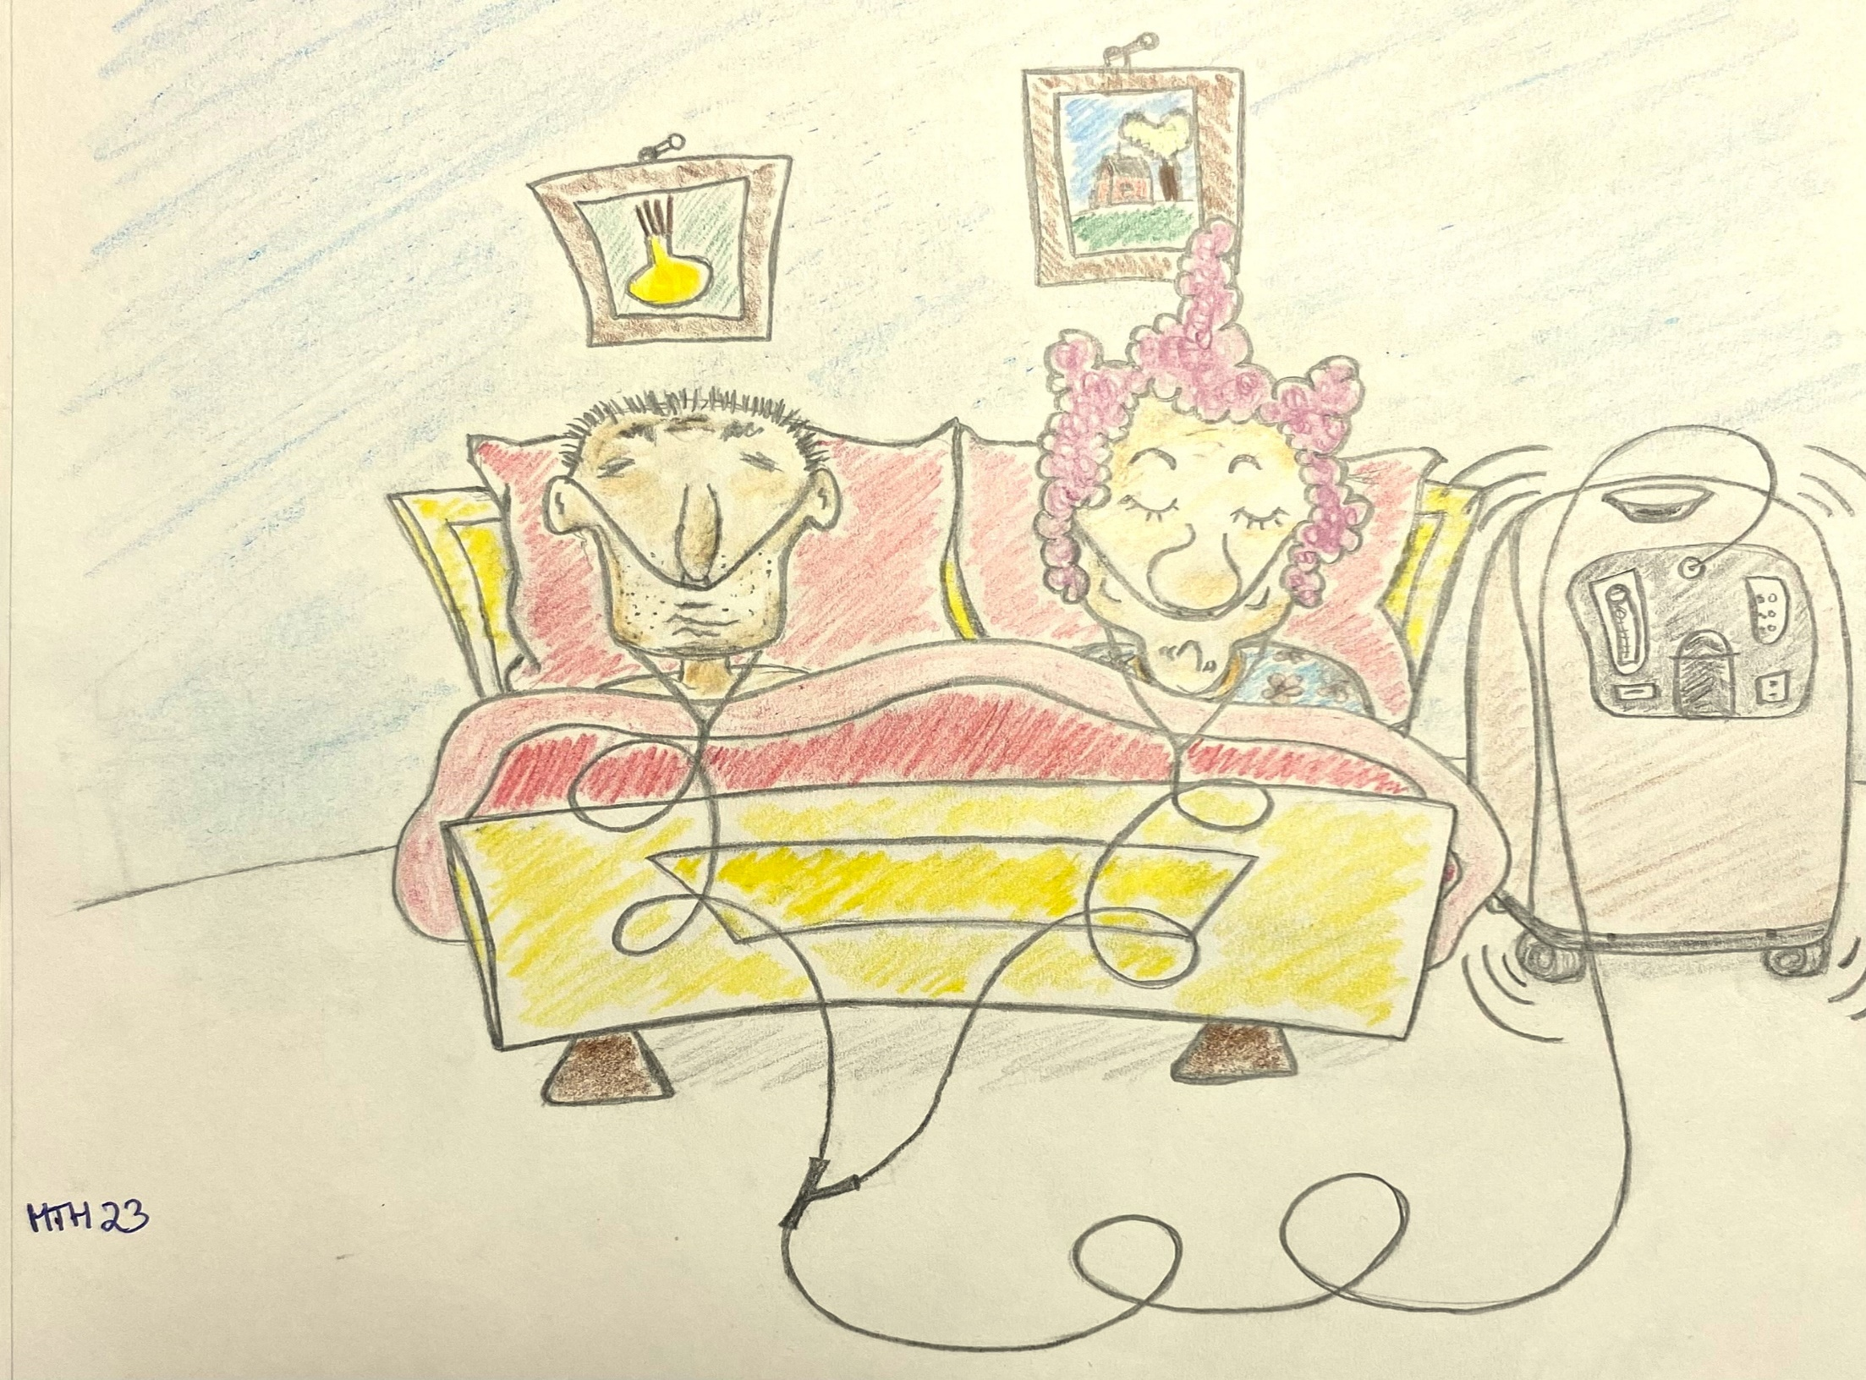

Historier fra virkeligheten.
Oksygen på deling.
Notes:
Gunn, Mann og kone har begge O2 behov og har en konsentrator på deling.

Slide 9
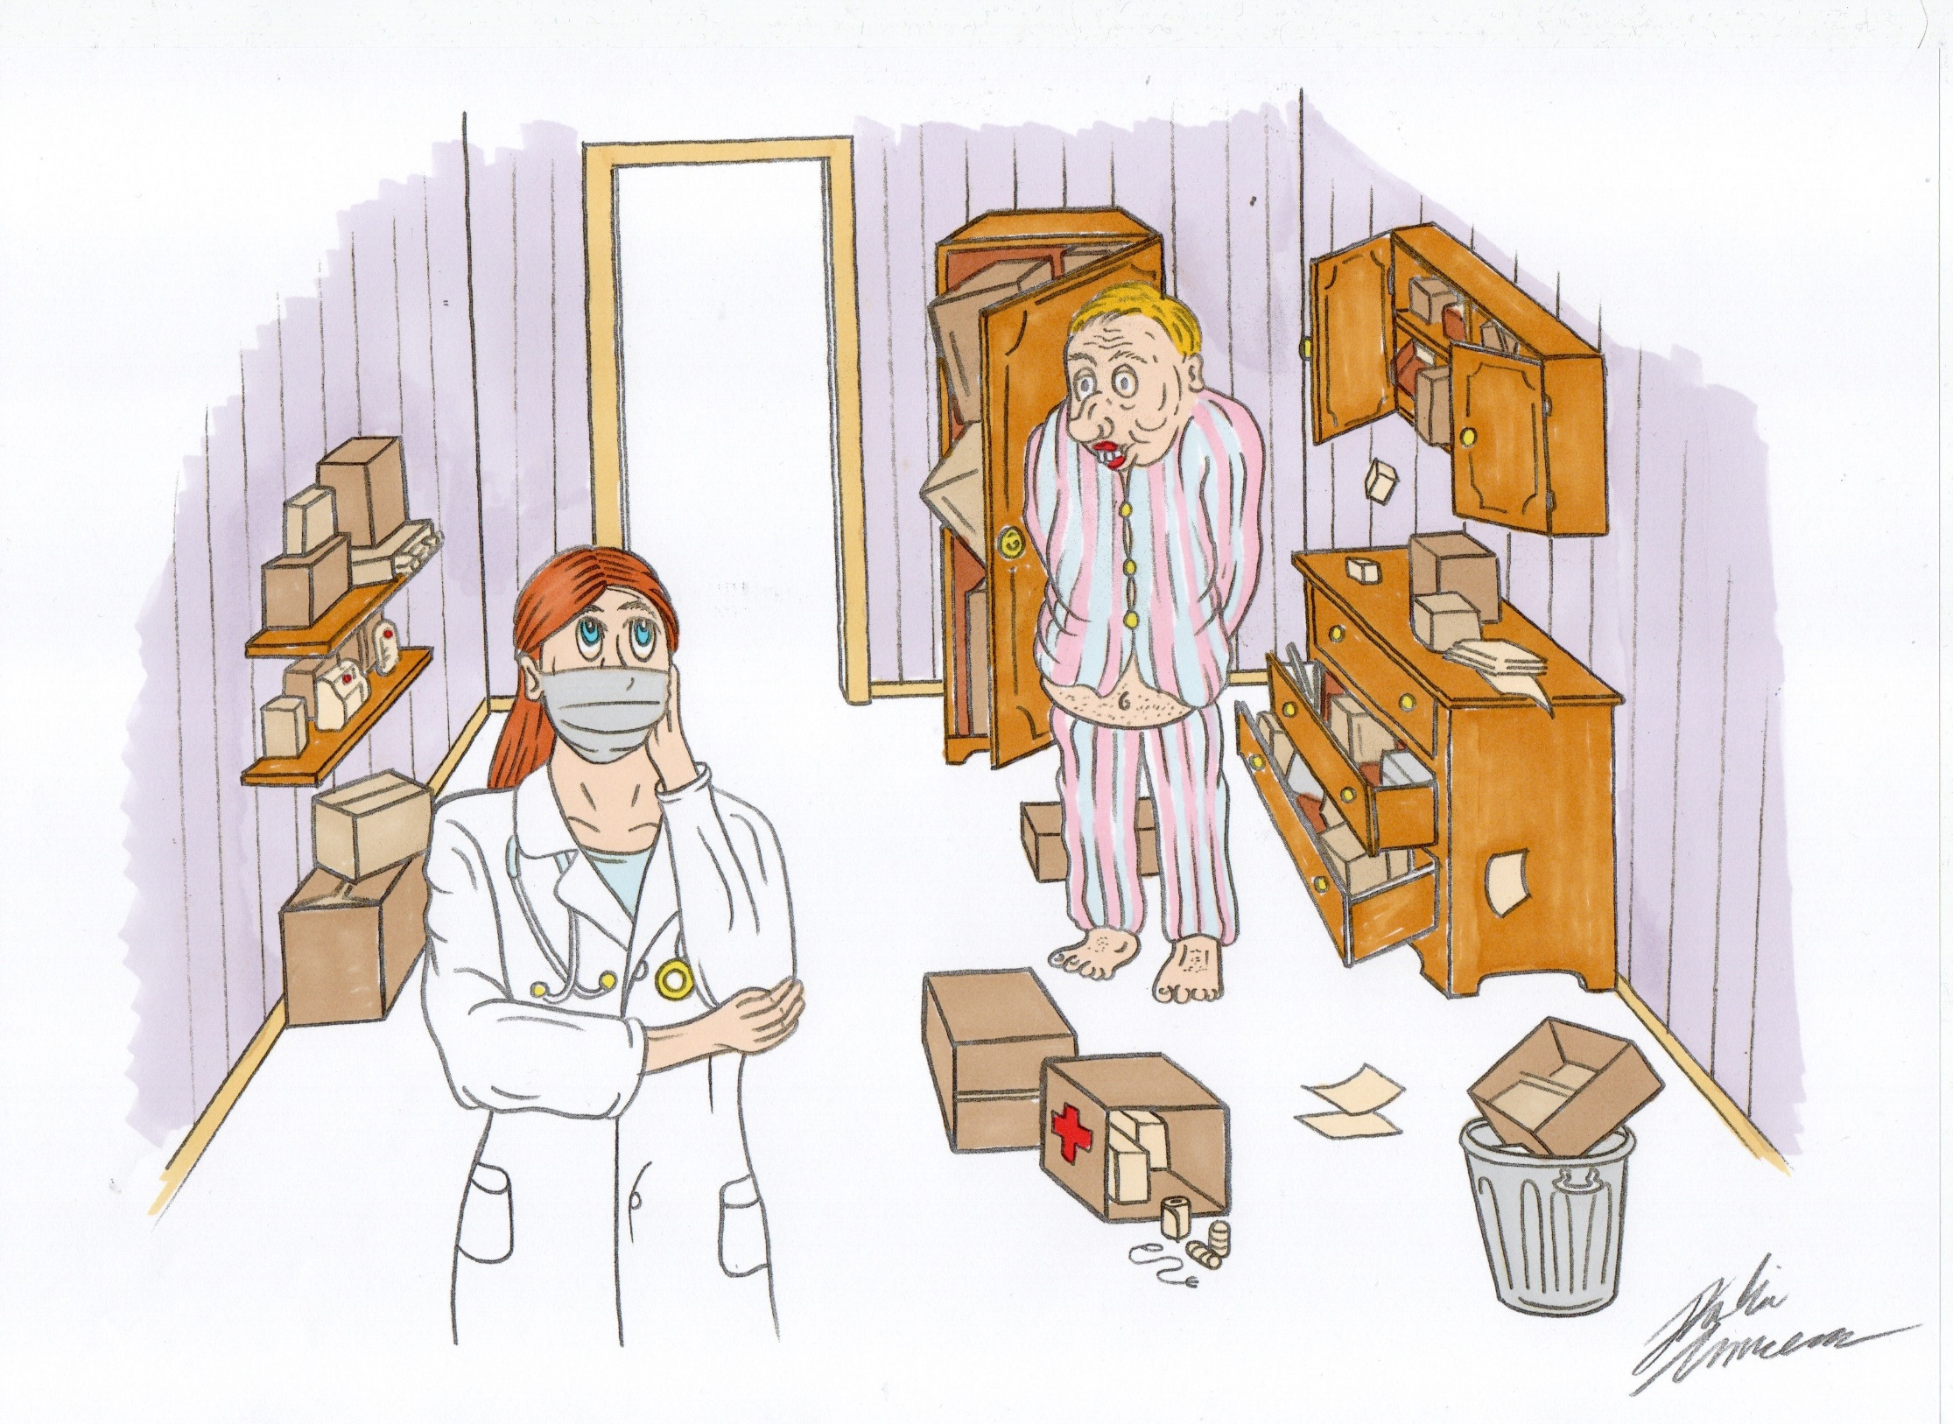
Hamstring av utstyr, overfylte rom med materiell
Notes:
Gunn, Behandlingshjelpemidler på hjemmebesøk. Overforbruk og dårlig kontroll på hva pasientene fikk.

Slide 10
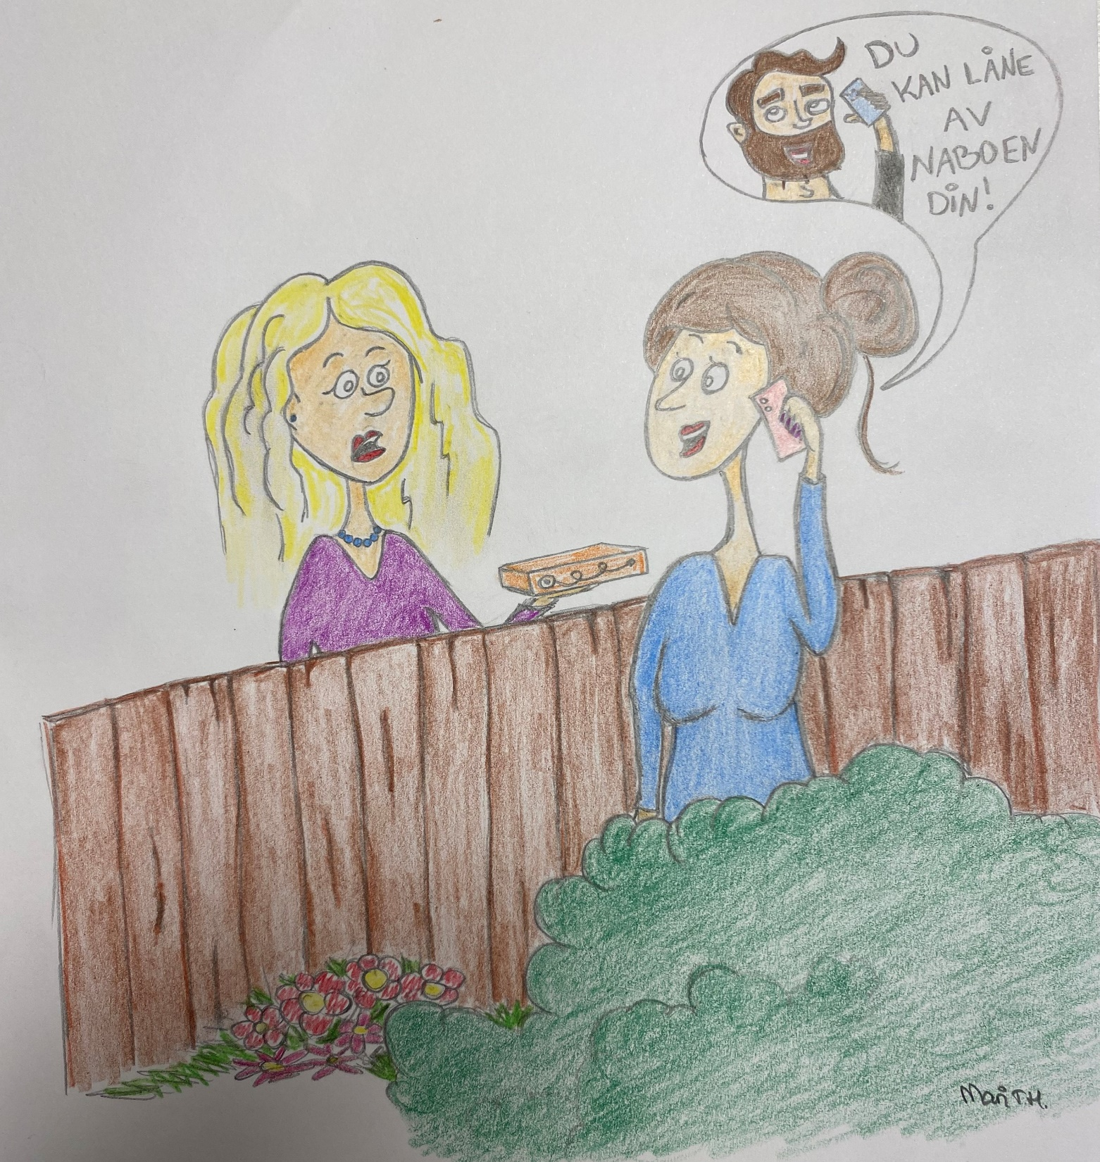
Diabetespasient får tips om å hente materiell hos naboen etter samtale med leverandør.
Notes:
Magne, Pasient er tom for materiell, i kontakt med leverandør får hun beskjed om å ta kontakt med en nabo i nærheten da de bruker samme pumpe.

Slide 11
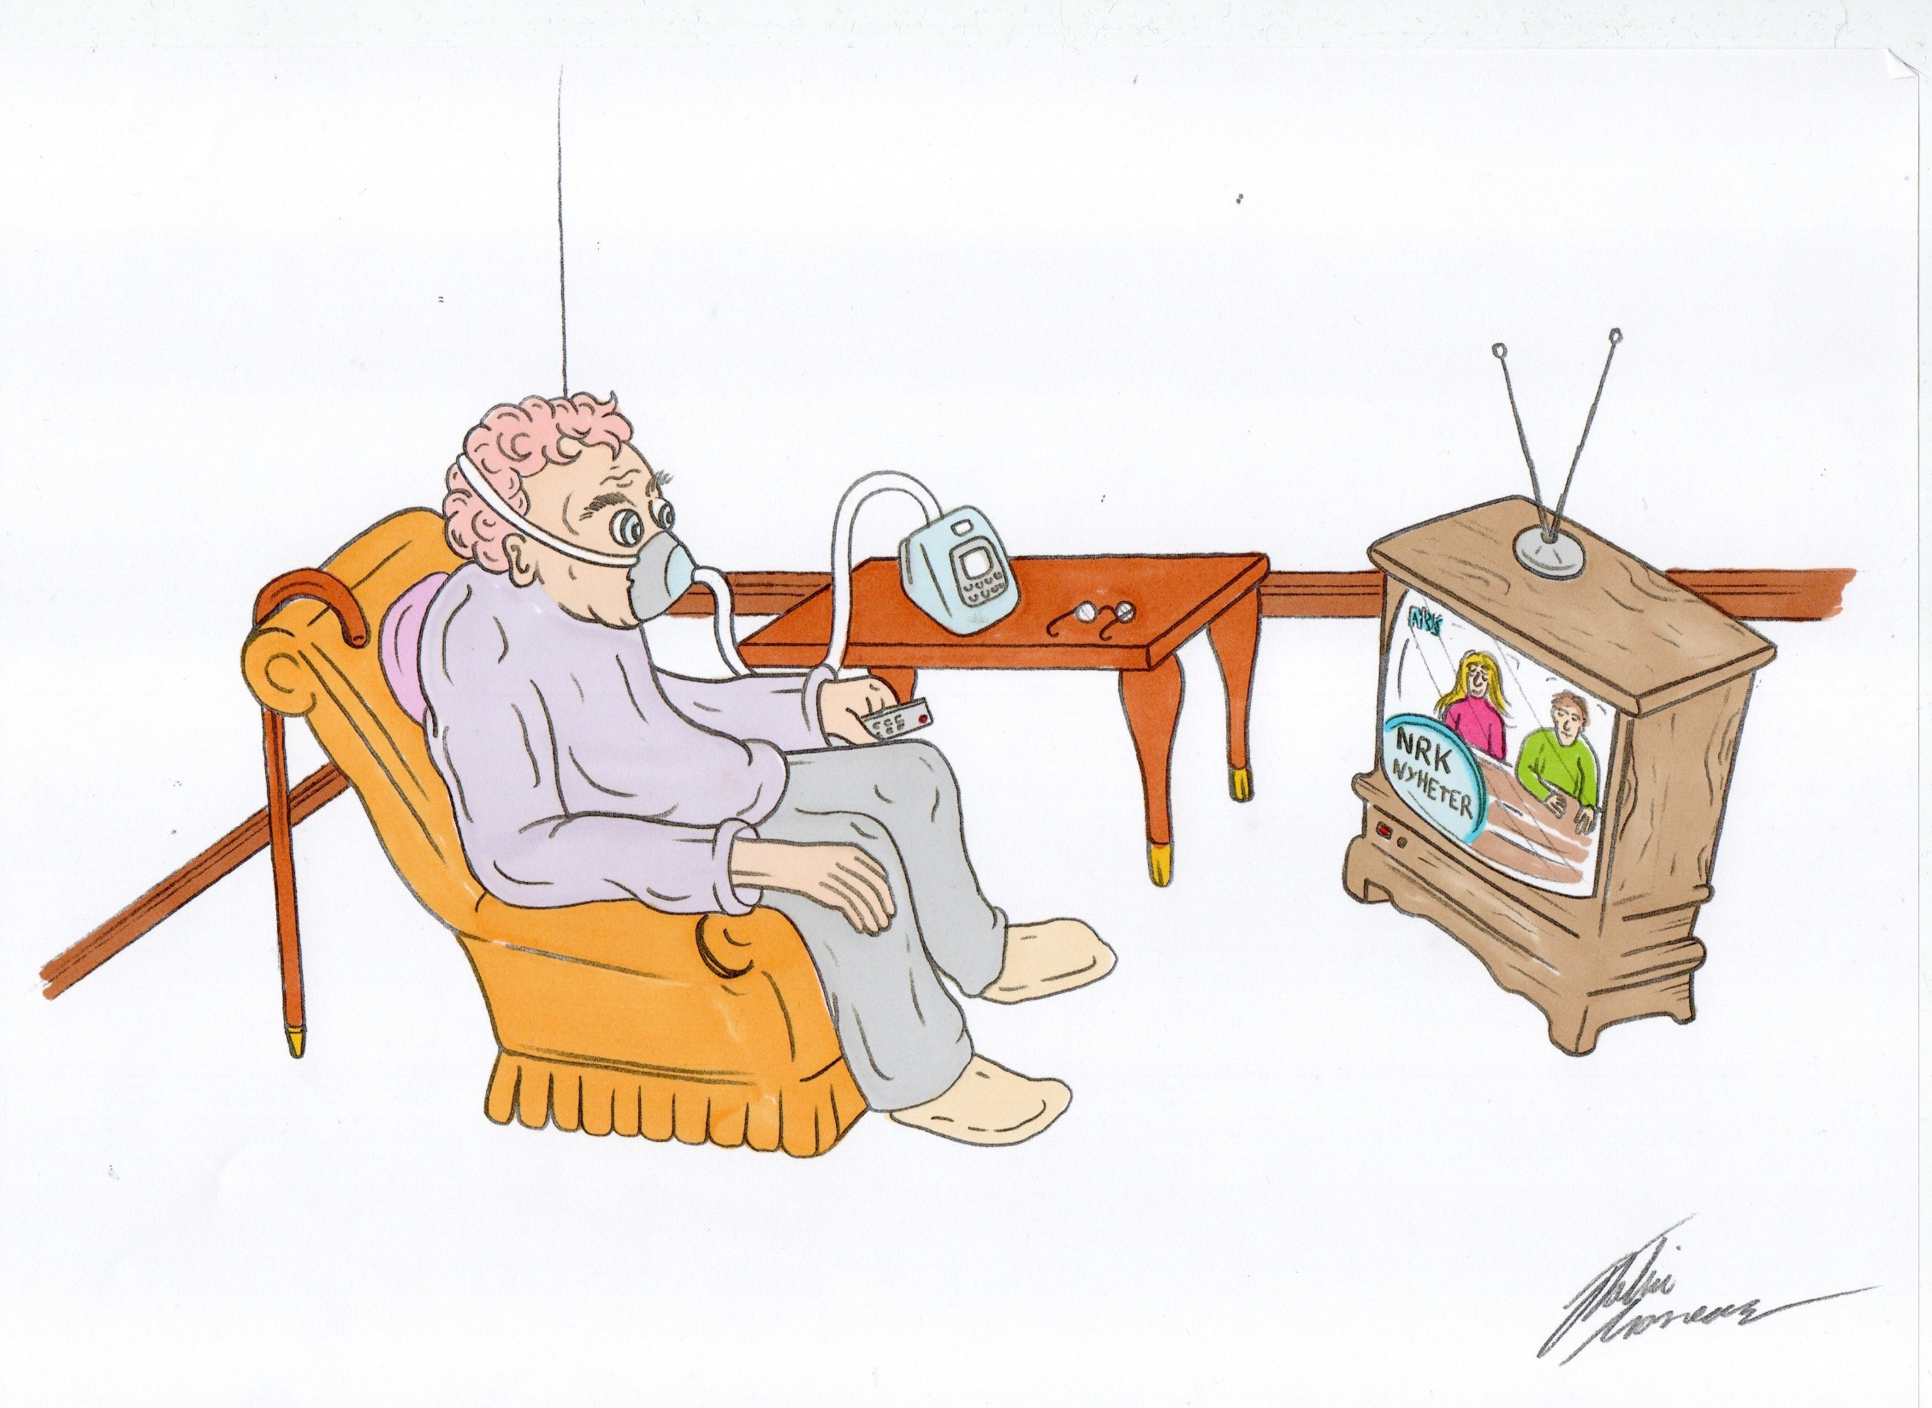
Pasient som tar seg en CPAP til Dagsrevyen
Notes:
Jon, Pasient bruker som «tar en» CPAP når han ser på tv. Pasienten selv påsto at det hadde god effekt.

Slide 12
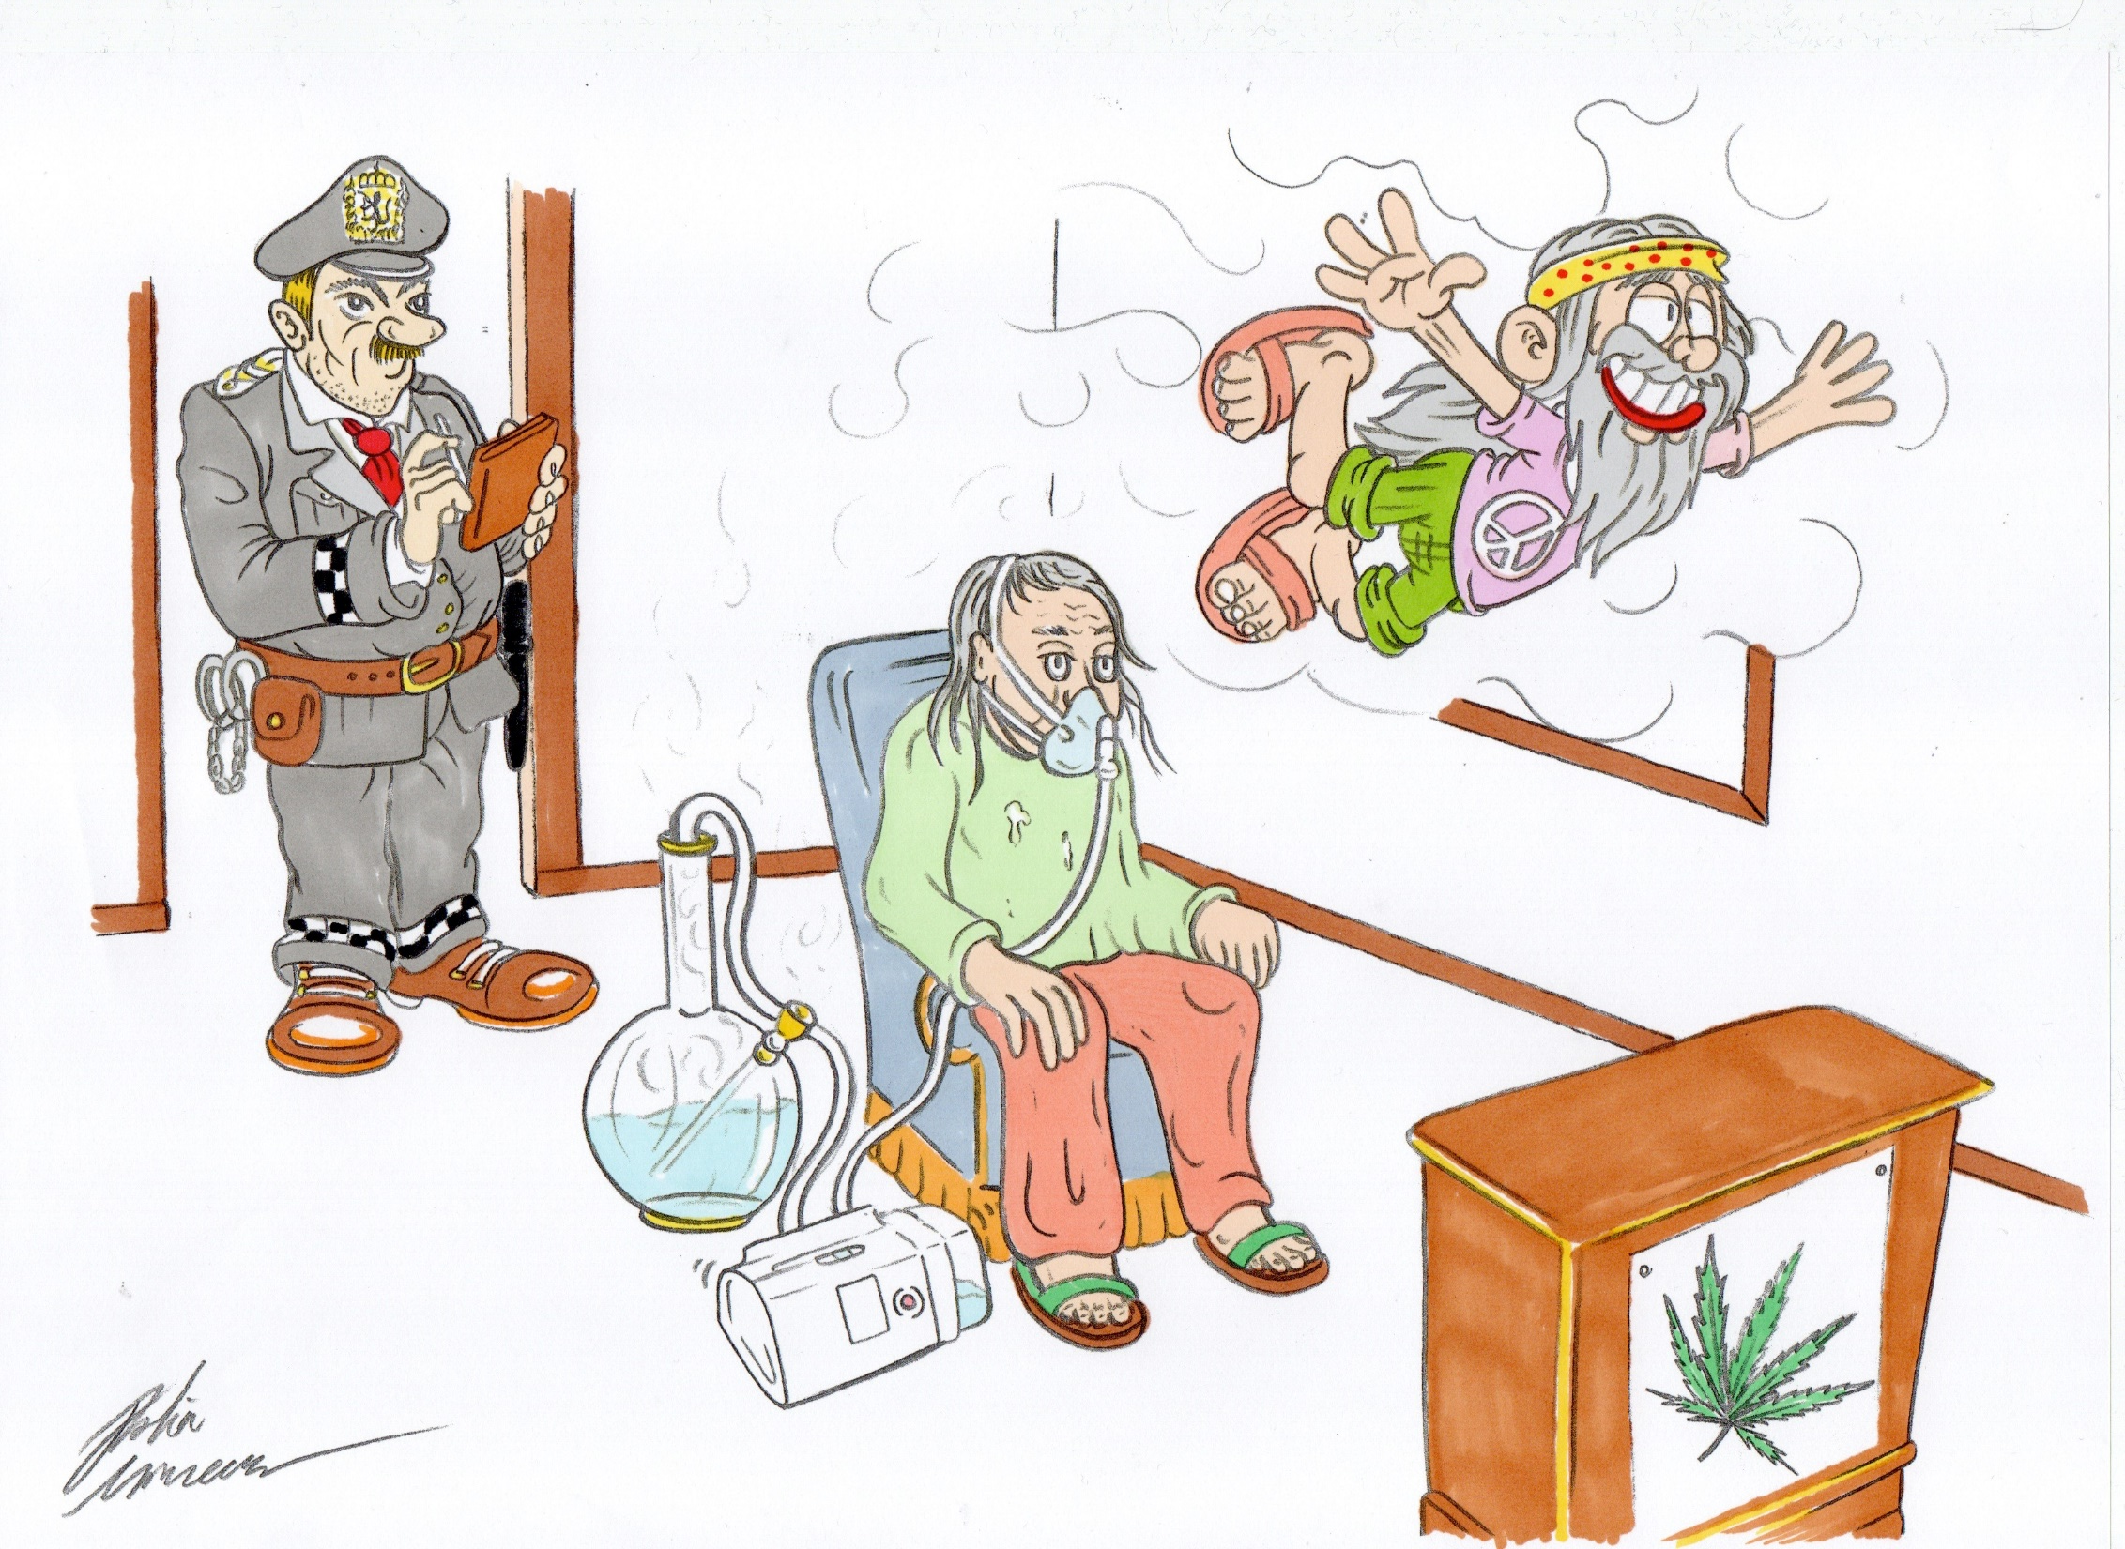
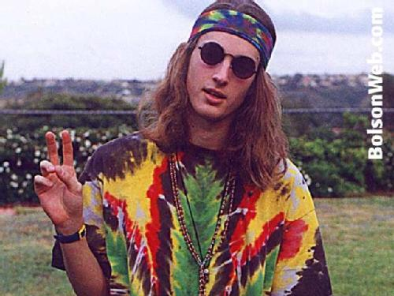
Bygde om BIPAP til å røyke hasj ☺
.
Notes:
Jon, En BIPAP kan brukes til så mye, hva med hjelpemiddel for røyking av hasj.

Slide 13
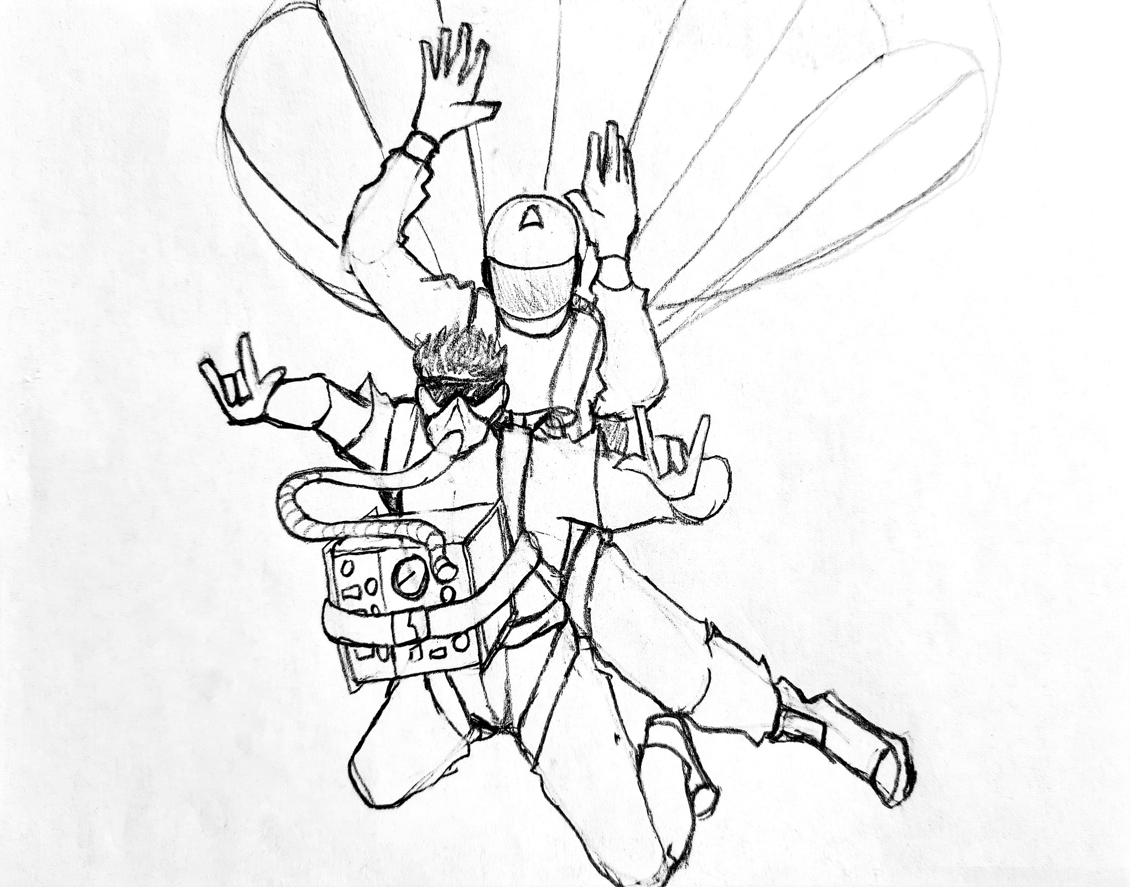
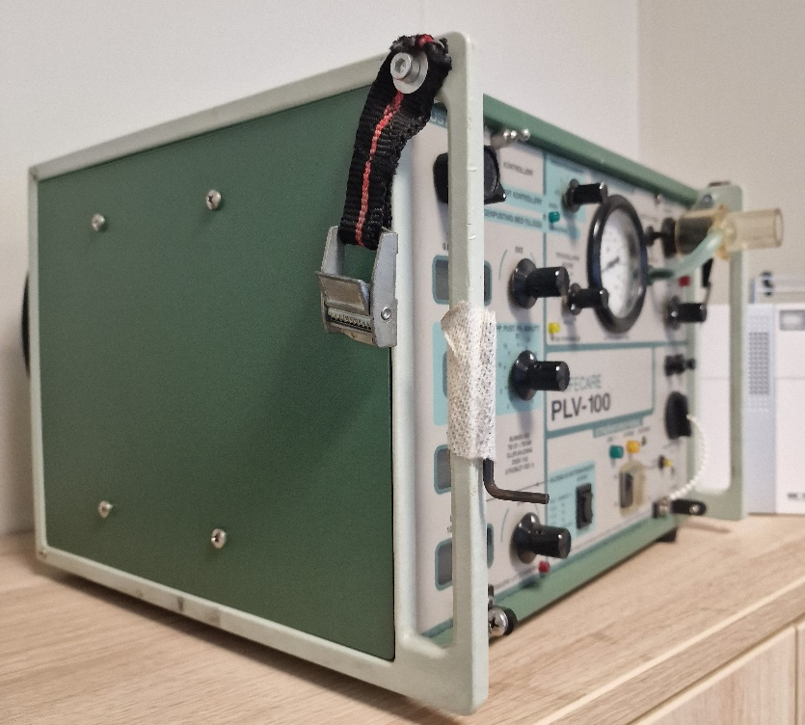
Tandemhopp med respirator
«alt er mulig, nesten»
Notes:
Bjørn, Pasient som var tidligere fallskjermhopper. Ønsket å hoppe i fallskjerm en siste gang. Hoppet tandem men PLV-100.

Slide 14
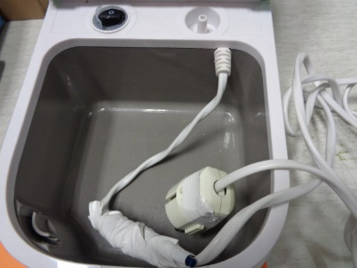
Modifisering av medisinsk utstyr
Egenprodusert fjernstyring av flowmeter
fra smartphone
Kreativ forlengelse av strømledning.
Notes:
Bjørn, Egenutviklet kontroll til O2 konsentrator, med mekanisk styring av flowmeter som reguleres av motor med kameraoverføring for å vise hvor kula står. Alt fra mobiltelefonen.

Slide 15

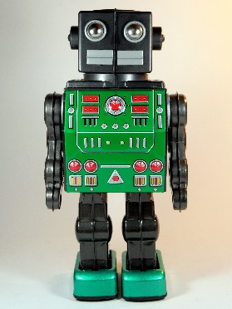
Behandlingshjelpemidler inn i fremtiden.
Droner, roboter, kunstig intelligens
og digitale løsninger i hjemmet.
Notes:
Gunn, Hva Bringer fremtiden? har vi droner til transport? og har vi robot i hjemmet som en del av behandling.

Slide 16

Pasienten i fokus, en ressurs for oss.
Mer spesialisert behandling i hjemmet
Fokus miljø og bærekraft
Hjemme hvis du kan
Lønnsom og riktig behandling, metodevurdering
Tettere oppfølging med bruk av teknologi
Raskere hjem
«forlenget arm» for klinikkene
Pasientfokus/medbestemmelse
Oppfølging i hjemmet
Riktig avvik og sikkerhetshåndtering
Feilsøking av utstyr virtuelt
Effektiv, rask og sikker levering
Simulering av utstyr, rett valg
Lovverk og forskrifter følges
Notes:
Gunn

Slide 17

Muligheter
Pakkeboks
Automatisering
Digital oppfølging
Selvbetjeningsløsning
Droner
KI (AI)
Brukerstyring
Poliklinisk oppfølging
Roboter
Notes:
Gunn

Slide 18
Kunstig intelligens (fra Chat GPT)
Spørsmål:
Behandlingshjelpemidler er en tjeneste som leverer medisinsk utstyr fra spesialisthelsetjenesten til hjemmeboende pasienter. Hvordan vil tjenesten utvikle seg de neste 20-årene?
Svar:
Behandlingshjelpemidler og levering av medisinsk utstyr til hjemmeboende pasienter kan forventes å utvikle seg på flere måter de neste 20 årene:
Notes:
Bjørn

Slide 19
4. Telemedisin: Økt bruk av telemedisin og fjernovervåking kan føre til at pasienter i større grad kan få veiledning og oppfølging uten å forlate hjemmet, noe som kan påvirke hvilket utstyr som er nødvendig.
5. Bærekraft og miljøvennlighet: Det kan være en økende vektlegging på bærekraftig design og produksjon av Behandlingshjelpemidler for å redusere miljøpåvirkningen.
6. Regulering og sikkerhet: Strengere regulering og sikkerhetsstandarder kan komme på plass for å sikre at medisinsk utstyr som leveres til hjemmeboende pasienter er trygt og pålitelig.
1. Teknologisk avansering: Teknologi som IoT (tingenes internett) og smarte medisinske enheter vil sannsynligvis gjøre det mulig for helsepersonell å overvåke pasienter mer effektivt og nøyaktig. Dette kan føre til bedre tilpasning av Behandlingshjelpemidler til individuelle behov.
2. Økt tilgjengelighet: Bedre distribusjonssystemer og logistikk, inkludert droneteknologi og automatiserte leveringstjenester, kan gjøre det enklere for pasienter å motta utstyret de trenger raskt og pålitelig.
3. Personlig tilpasning: Avansert analyse av helsedata kan tillate tjenesteleverandører å tilby mer skreddersydde Behandlingshjelpemidler og utstyr for å møte pasientenes spesifikke behov.

